Slide 1
Ankara Üniversitesi
Beypazarı Meslek Yüksekokulu
Turizm ve Otel İşletmeciliği
ÖNBÜRO YÖNETİMİ
Dersin kodu: BTO249
Sorumlu: Öğr. Gör. Fuat ATASOY
Ünite: 11
Ünitenin adı:Otel İşletmelerinde Olağan Dışı Durumlar ve Önbüro Yönetimi

Slide 2
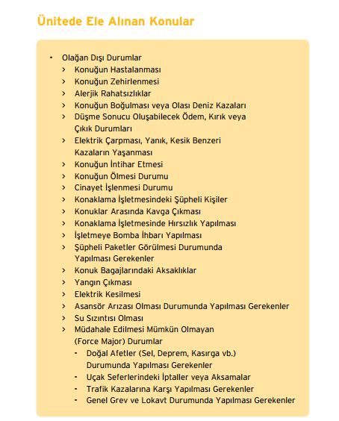

Slide 3
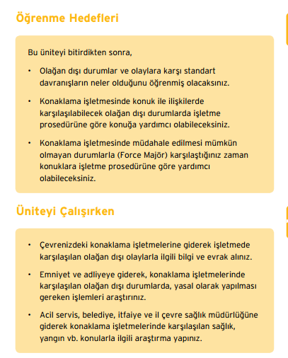

Slide 4
Olağan Dışı Durumlar Konaklama işletmelerinde karşılaşılabilecek olağan dışı durumlarda işletme müdürü, güvenlik müdürü ve odalar bölüm müdürü olay yerine giderek ilk incelemeyi gerçekleştirecektir.
Adli soruşturma çerçevesinde ( check/in yapan personelin, cesedi bulan personelin ve güvenlik personelinin ) ilgili personelin ifadelerinin adli makamlar tarafından alınacağı unutulmamalıdır.
Yangın, şüpheli paket, bomba ihbarı vb. durumlarda, genel ve kısmi tahliyelerde kesinlikle genel müdür veya onun görevlendireceği, personelin onayı alınarak hareket edilmelidir.
Konukların, oda kapılarına, rahatsız edilmemeleri için astığı "Do Not Disturb" yazısı en fazla iki gün aralıksız takılı kalabilir. Bu süre, konuğun başına olumsuz bir şey gelebilme ihtimali göz önüne alındığında, yeterli bir süredir. İki günün sonunda ön büro müdürü, güvenlik müdürü ve genel kat yöneticisi odaya girmelidir.
Olağan dışı olaylarda ve bazı durumlarda, özel hayata müdahaleyi engellemek için basınla iletişime çok dikkat etmek gerekmektedir. Bu gibi olaylar işletmenin saygınlığına gölge düşüreceğinden hiçbir personel basına açıklamada bulunmamalıdır. Zorunlu hallerde basını bilgilendirme işini genel müdürlük tarafından görevlendirilen personel yapmalıdır.

Slide 5
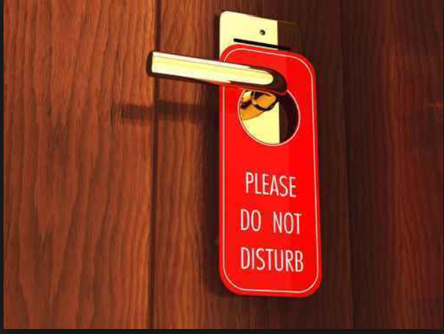

Slide 6
Konuğun Hastalanması
Çevresel veya kişisel olumsuzlukların ya da bunların her ikisinin birlikte toplam etkilerinin, insan vücudunda yol açtıkları sistem bozukluklarına "hastalık", hastalıktan etkilenen canlıya ise "hasta" denir
Konaklama işletmesinde konuğun hastalanması durumunda: • Sakin ve doğal davranın. • Ön büroya ulaşan bilgileri doğru ve hızlı bir şekilde değerlendirin. Zamanın bazı hastalıklarda çok önemli olduğunu akıldan çıkarmayın. • Yetkilerinizi aşan bir durumla karşılaşırsanız, ilgili birim ya da yöneticilerinizi bilgilendirin. • Gerekli durumlarda ilkyardımda bulunun (ilkyardım eğitimi almışsanız).
• Varsa işletme doktorunu veya hemşiresini çağırın. İşletmenin sağlık ekibi veya anlaşmalı özel sağlık kuruluşu yoksa hastanın ya da hasta yakınının onayını alarak, (belirli limiti aşan özel sağlık hizmet bedeli konuktan tahsil edilir) en yakın sağlık kuruluşundan yardım talep edin. • Konuklardan talep gelse dahi, işletme doktorunun olumlu görüşü alınmadan ilaç verilmemelidir.

Slide 7
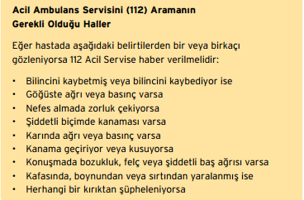

Slide 8
Konuğun Zehirlenmesi
Herhangi bir kimyasal, organik veya fiziksel madde vücuda girdikten sonra özelliğine göre yerel veya genel hasar meydana getirerek, ölüme neden olabiliyorsa bu maddeye "zehir", olaya ise "zehirlenme" denir. Konaklama işletmesinde karşılaşılabilecek zehirlenmelerin başında; sindirim yolu zehirlenmeleri ve deri yolu zehirlenmeleri gelmektedir.

Slide 9
Konuğun Zehirlenmesi
Sindirim Yolu Zehirlenmeleri
Bu kapsamda olanlar, besin zehirlenmeleri, alkol zehirlenmeleri ve ilaç zehirlenmeleridir. Sindirim yolu zehirlenmelerinde en önemli konulardan birisi, zehirlenen kişinin hastaneye ya da sağlık kuruluşuna götürülürken; çevresindeki ilaç, kutu, kusmuk örneği, gıda ve içecek numunelerinin vb. birlikte götürülmesidir. Özellikle besin zehirlenmelerinin nedeninin anlaşılabilmesi için, konuğun son 12 saat içinde tükettiği, besin maddeleri numunelerinin saklanma zorunluluğu unutulmamalıdır. Sindirim yolu zehirlenmeleriyle ilgili, ilkyardımda yapılacak en önemli uygulama, zehrin mümkün olduğunca sulandırılması ve vücuttan dışarı çıkartılmasıdır. Bu kusturma ile sağlanacaktır. Fakat asitli madde, petrol ürünleri gibi maddeler içilmişse veya bilinç kapalı ise hasta kesinlikle KUSTURULMAMALIDIR.

Slide 10
Konuğun Zehirlenmesi
Deri Yolu Zehirlenmeleri Konaklama işletmesi içerisinde ya da çevresinde karşılaşılabilecek deri yolu zehirlenmeleri aşağıda sıralanmıştır. Kedi ve Köpek Isırmaları Kuduz tehlikesi vardır. Bu gibi durumlarda ısırılan yer ilk önce bol su ile sabunlanıp köpürtülerek en az 5 dakika yıkanır. Aşı yaptırılır. Arı Sokması Sabunlu soğuk su ile yıkanır. Arının iğnesi çıkarılabilecek durumdaysa cımbızla çıkarılır, aksi halde zorlanmaz. Yerel belirtiler genel belirtilere dönüşüyorsa, vakit kaybetmeden hastaneye götürülür.

Slide 11
Alerjik Rahatsızlıklar
Alerji, kişilerin aslında zararlı olmadıkları halde, bazı maddelere karşı aşırı reaksiyon göstermesidir. Polen alerjisi ve ev tozu alerjisi sıkça rastlanılan alerji çeşitlerindendir. Alerjik duyarlılığı olan kişilerin dikkat edeceği en önemli konunun alerjik maddelerden sakınması gerekliliği göz önünde bulundurulmalıdır. Bu nedenden dolayı çiçek açma mevsiminde konukların, çiçek tozları (polen) ile temasının en aza indirgenmesi gerekmektedir. Bu mevsimde genel kullanım alanlarının camları kapalı tutulmalı, oda temizliklerinde polen girişini engellemek için havalandırma işlemi yapılmamalı veya çok kısa tutulmalıdır. Alerjik rahatsızlıklardan şikâyetçi olan konuklar, zaman geçirmeden en yakın sağlık kuruluşuyla iletişim kurmaları sağlanmalıdır.

Slide 12
Konuğun Boğulması veya Olası Deniz Kazaları
Konaklama işletmelerinde, konuğun deniz ya da havuzda boğulması veya olası deniz kazaları ile sıkça karşılaşıldığı görülmektedir. Boğulma, suya batma nedeniyle, nefessiz kalma sonucunda, meydana gelen ölüm olarak tanımlanmaktadır. Kişinin, suda paniğe kapılması sonucunda, boğulma olayı meydana gelir.
Kişi paniğe kapılınca, soluk yoluna az miktarda da olsa su kaçması durumunda akciğerlere hava girişi de engellendiğinden kişi havasız kalır ve bilinci kapanır.
Boğulmak üzere olan bir kişi görüldüğünde suda kurtarma konusunda eğitim alınmamışsa, kurtarma esnasında sorun yaşanır. Paniğe kapılmış kişi kurtarıcıyı suya çekerek onunda boğulmasına neden olabilir. Bu nedenle suda paniğe kapılmış kişiye önce ip, can simidi gibi nesneler atılır. Dal veya kürek gibi nesneler uzatılarak tutunması sağlanır veya kayık, su motoru gibi araçlarla ulaşılmaya çalışılır.
Paniğe kapılmış kişiye daima sırttan yaklaşılmalı ve mutlaka en kısa zamanda sudan çıkarılmalıdır. Çıkarılan kişinin ağzında su varsa yan çevrilerek dışarı akması sağlanır. Kişinin üstünün örtülmesi, şoka girmemesi açısından çok önemlidir. Şayet boğulma, bir dalma kazası sonucu gelişmişse, boyun omurlarının korunması unutulmamalıdır. En kısa zamanda bir sağlık kuruluşuna götürülmelidir.

Slide 13
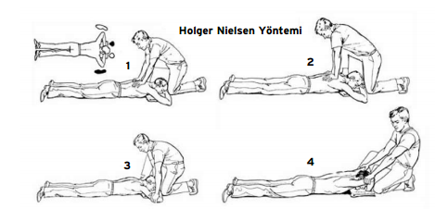
Konuğun Boğulması veya Olası Deniz Kazaları
Holger Nielsen Yöntemine Göre Boğulan Kişiye İlkyardım Uygulaması

Slide 14
Konuğun Boğulması veya Olası Deniz Kazaları
Deniz Kestanesi Batması Bu durumda organ (genelde ayak), yanmayacak şekilde dayanabileceği kadar (45° C) sıcak su içine daldırılarak, 20-30 dakika (ağrı dininceye) kadar bekletilir. Sıcak su dikeni eritir.
Denizanası Teması Denizanası temasında önce temas edilen alan alkol ile yıkanır. Daha sonra o kısım doğrudan musluk suyuna tutulur ve o bölgenin rahatlaması sağlanır.

Slide 15
Düşme Sonucu Oluşabilecek Ödem, Kırık veya Çıkık Durumları Vücutta kemik bütünlüğünün bozulmasına "kırık" denir. Şiddetli ağrı, şişlik, morarma, şekil bozukluğu, fonksiyon bozukluğu, hassasiyet kırığın belirtilerindendir. Kırık yer yandaki organı kesme ihtimaline karşı asla oynatılmamalıdır. Kırık uçların hareket etmesini önlemek için kırık tarafın her iki yanına kalın karton ya da düz tahta ile sabitlenerek hastaneye kaldırılmalıdır.
Eklemi oluşturan kemiklerden birinin yerinden ayrılmasına çıkık denir. Çıkmaya en yatkın eklemler, parmak, omuz, dirsek, kalça, ayak bileği ve çene eklemleridir. Şekil bozukluğu, hareketle artan ağrı, morarma, şişlik, hareket kısıtlanması veya kaybı gibi belirtilerle ortaya çıkar. Bu gibi belirtilerde konuk hareket ettirilmemeli ve derhal hastaneye götürülmelidir.
Ödem, vücutta sıvı birikmesidir. Sık karşılaşılan bir sorundur. Genellikle ciddi bir hastalığın belirtisidir. Belirtileri; göz kapaklarında, ellerde ve ayaklarda şişme olmasıdır. İncinme, ezilme ve burkulma gibi durumlarda, işletme doktorundan yardım talep edilmeli. İşletme doktorunun olmaması halinde zarar gören bölgeye buz torbası konularak, en yakın sağlık kuruluşundan yardım istenmelidir.

Slide 16
Elektrik Çarpması, Yanık, Kesik Benzeri Kazaların Yaşanması
Konaklama işletmelerinde karşılaşılması muhtemel kazalardan olan elektrik çarpması, yanık, kesik vb., genellikle konuk ve personel dikkatsizliğinden kaynaklanmaktadır. Bu tip kazalar küçük gibi görünmelerine rağmen bazı durumlarda ölümlere bile neden olabilmektedir.
Deri üzerinde yanık, solunum ve dolaşım sisteminde bozukluk, bilinç kaybı sonucu düşme ve buna bağlı kırıklar elektrik çarpmasının muhtemel sonuçlarıdır. Elektrik akımına maruz kalan kişi akımdan kurtarılmaya çalışılır. Önce; akım şalterden veya sigortadan kesilir. Bu yapılamıyorsa kuru tahta veya dal ile kişi itilerek veya çekilerek akımdan kurtarılır. Çizme ve lastik eldiven giyildikten sonra kazazedeye ulaşılır. Geniş lastik parçaları, katlanmış kâğıt parçaları, naylon torbalar ve plastik maddeler de akımı geçirmediği için akımdan kurtarma işleminde kullanılır. Bilinç kaybı olan ağır yaralanmalarda en yakın sağlık ekibine haber verilip konuk hastaneye ulaştırılmalıdır.

Slide 17
Elektrik Çarpması, Yanık, Kesik Benzeri Kazaların Yaşanması
Yanık, vücudun bir bölgesindeki dokuların yüksek ısıdan zarar görmesidir. Konukların yaşamını tehdit etmesinin yanı sıra, oluşan doku bozukluğu estetik açıdan sorun yarattığından her zaman acil olarak tedavi edilmelidir. Yanıklar, tehlike derecesine göre 1, 2 ve 3. dereceden yanıklar olmak üzere üçe ayrılır. En tehlikeli yanık 3. dereceden olandır. Konuk derhal hastaneye ulaştırılmalıdır. 1. dereceden yanıklarda yanan yer soğuk suyla yıkanmalıdır. 2. dereceden yanıklarda ise yanan yer buzlu su içerisinde bir süre bekletilmeli, sabunla yıkanmalı ve yanık pomadı sürülmelidir. Yazın karşılaşılan en yaygın yanık çeşidi ise güneş yanıklarıdır. Güneş yanıklarında yanan yer soğuk su ile ıslatılmalı ve temiz bir bez yanan yere örtülmelidir. Konuğa aspirin vermek, tuzlu su içirmek ve yanık pomadı sürmek de güneş yanıklarında kullanılan pratik tedavi yöntemlerindendir.
Kesikler, cilt ve cilt altına zarar veren yaralanmalardandır. Bu tip yaralanmalarda sakin olunmalıdır. Çünkü kan görmek konuğun kendisini ve çevredeki konukları korkutabilir. Yapılacak en uygun şey tıbbi yardım gelene kadar (ambulans, doktor vs.) en ciddi kanamalarda bile kanayan bölgeye direkt basınç uygulamaktır.

Slide 18
Konuğun İntihar Etmesi
İntihar eyleminin konaklama işletmesinde gerçekleşmesi durumunda, olayın ilk görgü tanığı (eğer varsa) konuğun yanında bulunan kişi ya da işletme görevlilerinden birisidir. Örneğin, odaya temizlik amacıyla giren kat görevlisi, böyle bir durum ile karşılaşabilir. Böyle bir durumda oda görevlisinin yapması gereken, olayı ön büroya haber vermesidir . Ön büro görevlisinin yapması gerekenler aşağıda sıralanmaktadır. • Soğukkanlı olun. • Çevrenizdekilere güven verip paniği önleyin. • İşletme doktoru ve güvenlik bölümüne haber verin. • Acil servis ile iletişim kurup ambulans isteyin. • Soruşturma için konuk kayıtlarını toparlayıp ilgili makamlara bilgi vermeye hazır hale getirin. • Odaya veya olayın geçtiği bölüme kimsenin girmesine izin vermeyin. • İntihar eden konuğun yakınlarına haber verin. • Olayı rapor edin.

Slide 19
Konuğun Ölmesi Durumu Konaklama işletmesi içerisinde böyle bir durum ile karşılaşan personelin yapacağı ilk şey, konuğun öldüğünü veya komada olup olmadığını tespit etmek ve derhal ön büroya haber vermektir. Ölüm durumu karşısında ön büro personelinin yapması gerekenler aşağıda belirtilmektedir.
• Diğer konukları ve personeli etkilememek için sakin olun ve doğal hareket edin. • Doktor çağırın ve işletme yönetimini bilgilendirin. • Konuğun ailesine ve gerekli durumlarda konsolosluk, seyahat acentesi vb. ilgili kurumlara haber verin. • Soruşturma için konuk kayıtlarını toparlayıp, ilgili makamlara bilgi vermeye hazır hale getirin. • Polise bilgi verin. İşletmeye gelecek olan emniyet görevlileri, doktor ile birlikte yapılması gereken yasal prosedürü yerine getirecektir. • Adli çalışmaların diğer konukları rahatsız etmemesi için çalışma yeri tahsis edin.
• Gerekli hallerde diğer odalarda kalan konukların rahatsız olmamaları için odalarını değiştirin. • Cesedin işletmeden çıkarılması, konukların rahatsız edilmemesi amacıyla gerekli önlemler alındıktan sonra, iş yoğunluğunun azaldığı saatlerde ana giriş haricinde uygun bir çıkıştan yapılmalıdır.
• Güvenlik veya adli makamlarca tutulan tutanakların örneğini dosyalayın.
• Konuğun yaptığı harcama ve ödemelerle ilgili kayıtları hazırlayın.

Slide 20
Cinayet İşlenmesi Konaklama işletmesinde cinayet işlenmesi durumunda, işletme personeli katlarda, iç ve dış mekânlarda görülen şüpheli kişileri vakit kaybetmeden ön büro veya güvenlik bölümüne bildirmelidir.
Konaklama işletmesinde cinayet işlenmesi durumunda, ön büro tarafından yapılması gerekenler aşağıda belirtilmektedir:
• Sakin ve doğal hareket edin. • Olası paniği önleyin. • Saldırıya uğrayan kişi veya kişilerin hayati fonksiyonlarını kontrol edin. • Gerekirse acil servisi arayın. • Güvenlik bölümünü haberdar ederek, cesedin bulunduğu ortama kimsenin dokunmamasını sağlayın. • Olayın geçtiği bölüme, kimseyi yaklaştırmayın. • Amirlerinizden aldığınız talimatları uygulayın. Aldığınız talimatlar doğrultusunda polisi arayarak işletme prosedürünü takip edin. • Güvenlik veya adli makamlarca tutulan tutanakların örneğini dosyalayın.

Slide 21
Konaklama İşletmesindeki Şüpheli Kişiler Konaklama işletmesi içerisinde veya yakınlarında, hareketleri şüpheli hareketler sergileyen kişiler görüldüğünde, ilgili personelin standart davranışlar sergilemesi güvenlik açısından önemlidir. Konaklama işletmesinde şüpheli kişiler görülmesi halinde, işletme personeli tarafından yapılması gerekenler aşağıda belirtilmektedir. • İşletmeye münferit olarak kalmak için gelen misafirlerden, hareketlerinden şüphelenilen konukların kimliklerinin veya pasaportlarının fotokopilerini giriş işlemleri (check in)yapılırken alın. Zaman kaybetmeden güvenlik müdürlüğüne bildirin. • Şüphelenilen konukların, eşyaları emanete veya bagaj odasına alınırken amirlerinizin talimatları doğrultusunda güvenlik müdürlüğüne bilgi verin. Bu tip emanet ya da bagajlarda genel müdür onayı olmadan arama yaptırmayın. • İşletmede konaklayacak olan üst düzey VIP statüsündeki konukları, güvenlik müdürlüğüne bildirin. • Konaklama işletmesinde kalan konukların, güvenliğini ilgilendirilen (değerli eşya veya para kaybı, birileri tarafından rahatsız edilmesi, herhangi bir sebepten korkmuş olması vb.) şikâyetlerini vakit kaybetmeden güvenlik müdürlüğüne bildirin. • Sahte veya kendisine ait olmayan kredi kartı kullandığı tespit edilen kişileri, amirlerinizin bilgisi doğrultusunda vakit kaybetmeden güvenlik müdürlüğüne bildirin. • Sahte para kullandığından şüphelenilen kişileri, paniğe sebep olmadan ve kişiyi tedirgin etmeden, amirlerinizin bilgisi doğrultusunda güvenlik müdürlüğüne bildirin. • İşletmenin iç ve dış mekânlarında gördüğünüz şüpheli kişileri vakit kaybetmeden güvenlik müdürlüğüne bildirin.

Slide 22
Konuklar Arasında Kavga Çıkması
Konaklama işletmesi içerisinde kavga eden konukların, sakinleşmelerinin sağlanması, diğer konukların rahatsız olmamaları açısından önemlidir. Kavga eden kişilerin ikna edilip genel kullanım alanları dışına çıkarılmaları veya ayrı ayrı odalara alınmaları sakinleşmelerine yardımcı olabilir. İşletme personeli, olay hakkında yorum yapmamalı, doğal davranmalı ve ön büro bölümüne bilgi vermelidir.
Konuklar arasında kavga çıkması durumunda, ön büro personelinin yapması gerekenler:
• Sakin olun. • Güvenlik bölümünü arayın. • Büyük çaplı kavgalarda, güvenliği sağlayabilmek için çevredeki konukları olay yerinden uzaklaştırın. • Gerekirse polise ve acil servise telefon edin. • Olayda yaralanma varsa doktor çağırın. • Güvenlik veya adli makamlarca tutulan tutanakların örneğini dosyalayın. • Amirlerinize danışarak, kavgaya karışan konukları Black List’e (kara liste) kaydedin.

Slide 23
Konaklama İşletmesinde Hırsızlık Yapılması
Konuğun eşyası kaybolmuşsa
Konaklama belgesi (Registration Card), işletmeyle konuk arasında yapılan bir kiralama sözleşmesidir. Bu sözleşme gereği konuk, değerli eşyalarını ön büroda veya odasında bulunan emanet kasaya (safe box) koymakla yükümlüdür. Ön büro personeli, konuğun hukuksal açıdan zor bir durumda kalmaması için durum hakkında konuğa hatırlatmada bulunmalıdır. Konaklama işletmelerinde, aynı odanın kapısını açan birden çok anahtar çeşidi vardır. Bunlar: House Keeeper'da bulunan ve tüm konuk oda kapılarını açan genel pas anahtarı, kat şeflerinde bulunan ve sadece o kattaki odaları açan kat pasları, odanın yedek anahtarı ve sadece konukta bulunan odanın orijinal anahtarıdır. Konuk odasına girebilmek için bu dört anahtardan birinin olması şarttır. Konuk odada olmadığı zamanlarda, oda temizliğinin yapılması ya da odanın orijinal anahtarının kaybolması durumunda, bu anahtarlar kullanılır. Konuklar, odalarının günlük olarak temizlendiğini ve bu sebeple odalarına başka kişilerin girdiğini bilmektedirler. Böyle bir durumda konaklama işletmelerinde kalan konuklar zaman zaman eşyalarını yerinde bulamadıklarını veya çalındığını iddia edebilmektedir.

Slide 24
Konaklama İşletmesinde Hırsızlık Yapılması
Gelişen teknoloji sayesinde (güvenlik kamera sistemleri, oda giriş ve çıkışlarını hafızasında tutabilen elektronik anahtar sistemleri (key card) bu gibi durumların engellenmesi ve çözümlenmesi kolaylaşmıştır.
• İlgili bölümlerle iletişim kurup, bulunan herhangi bir eşyanın olup olmadığını tespit edin. • Güvenlik bölümünü olaydan haberdar edin. • Konuktan alınan bilgiler doğrultusunda, güvenlik personelini bilgilendirin. • Olay yerini ve konuk eşyalarını, güvenlik nedeniyle kapalı tutun. • İşletme prosedürünü takip edin. • Gerekli hallerde, amirlerinizden aldığınız talimatlar doğrultusunda polisi arayın. • Güvenlik veya adli makamlarca tutulan tutanakların, örneğini dosyalayın.

Slide 25
Konuk, kaldığı odaya ya da işletmeye ait bir eşya götürmüşse
Bazı konuklar işletmeden ayrılırken havlu, kül tablası, elbise askısı vb. eşyaları beraberlerinde götürebilirler. Birçok işletme bu gibi kayıpları olağan gider olarak kabul etmektedir. Konaklama işletmesinden çeşitli küçük eşyaların götürülme sebebi, eşyaların üzerinde işletme amblemi, adres ve telefon numarası gibi bilgilerin yer almasıdır. Çarşaf, yatak örtüsü, duvar tablosu, masa lambası, telefon, TV kumandası gibi eşyaların konuklar tarafından götürülmesi ise konaklama işletmelerine yüklü bir maliyet getirmektedir. Bu kayıpları önlemek oldukça güçtür. Çünkü işletmeden ayrılacak konukların bagajlarını aramak mümkün değildir. Bu tür kayıpları en aza indirmek için odayı boşaltan konuktan sonra konuk odası, kat görevlisi ya da bellboy tarafından kontrol edilmeli. Eğer eksik bir eşya varsa, durum güvenlik görevlilerine veya resepsiyon görevlilerine bildirilmelidir. Bagajlarında işletmeye ait bir eşya çıktığında konuklar çoğunlukla dikkatsizlik sonucu eşyalarının arasına karışmış olabileceğini söyleyerek, eşyayı bırakmaktadır. Böyle durumlarda polisin olaya müdahale etmesi önlenmeli ve işletme personelinin konuklara karşı incelikle davranması sağlanmalıdır. Hatta bazı işletmeler, bu gibi durumlarda, reklâmın iyisi-kötüsü olmaz mantığıyla işletmenin reklâmının yapılacağını düşünerek, konuğa hiç müdahale etmemekte, sadece konuğun history kartına bu olayı not etmektedir.

Slide 26
İşletmeye Bomba İhbarı Yapılması Bomba ihbarı genellikle telefon ile yapılmaktadır. Böyle bir durum ile karşılaşıldığında, gerçek olup olmadığı düşünülmeden ciddi bir şekilde ihbar değerlendirilmeli ve uygun önlemler alınmalıdır. Bu tip ihbarlarla santral memurları veya resepsiyonistler karşılaşırlar. Böyle bir durumda aşağıdaki kurallara dikkat etmeleri gerekir.
• Arayanı mümkün olduğunca uzun süre konuşturmaya ve telefonda tutmaya çalışın. Bunu yaparken sakin olun ve ses tonunuza dikkat edin. • Konuşma devam ederken işletmedeki başka bir görevliyi durumdan haberdar edin. • Arayana mesajını tekrar etmesini söyleyin ve her söyleneni tekrar etmeye çalışın. Mümkünse konuşmayı kayıt edin. • Bombanın yeri hakkında mümkün olduğunca detay almaya çalışın. • Arayana, işletmenin dolu olduğunu ve birçok masum insanın zarar görebileceğini söyleyin. • Konuşma sırasında, arayanın çevresindeki, çalan müzik, motor gürültüsü, tren sesi, arka planda konuşulanlar vb. sesleri duymaya çalışın ve not edin. • Arayan kişinin cinsiyetini, genç veya yaşlı olduğunu, heyecanlı olup olmadığını ve hangi şive ile konuştuğunu anlamaya çalışın. • Telefon kapandıktan sonra işletme prosedürünü uygulayın. • Yöneticilerinize haber verin ve amirlerinizin talimatları doğrultusunda polisi arayın. • Güvenlik bölümünü arayın. • Personeli uyarın. • Güvenlik veya adli makamlarca tutulan tutanakların örneğini dosyalayın.

Slide 27
Konuk Bagajlarındaki Aksaklıklar Konuk bagajlarıyla ilgili, odalar bölümü personeli tarafından izlenmesi gereken işlem basamakları aşağıda verilmiştir.
• Konukları karşılama esnasında, konuk bagajlarının tamamının alınıp alınmadığını kontrol edin. • Konuk bagajlarının işletme kapısı önünde veya lobide yığılmasını önleyin. • Bagajları bagaj odasına alın. • Bagaj kartı hazırlayıp konuğa verin ve bagaj defterine kaydedin. • Konuğun ne kadar bagajla işletmeye geldiğini ve bagajlarında herhangi bir hasar olup olmadığını, bagaj kartına ve defterine işleyin.
• Oda numarasının bagaj üzerine kaydedilmesi için kullanılan stickerı bagaj üzerine yapıştırın. • Şüpheli bagajlar hakkında resepsiyona bilgi verin. • Olası şüpheli bagajlarda ilgili garanti yöntemlerinden en az birini uygulayın. • Kara listede (black list) olan konuklar hakkında, işletme prosedürünü uygulayın. • Bagajları konuklardan sonra odalara çıkarın (eğer bagaj az ise konukla birlikte çıkarılabilir). • Bagaj taşıma işlerinde servis asansörünü kullanın. • Bagajların, odada uygun yere (bagaj sehpası) konulmasına dikkat edin. • Oda değişikliklerinde (room change), bagajların eksiksiz olarak taşınmasına özen gösterin. • Konuklar ayrılırken, bagajları bagaj odasına alın ve çıkış kayıtlarını yapın. • Konuğun emanet talebinde eşyalarını emanete alarak ilgili kayıtları tutun. • Çıkış yoğunluğunun yaşandığı saatlerde (09:00-12:00) bagaj işlemleri ile ilgili aksaklıkları önlemek için ön hazırlık yapın

Slide 28
Yangın Çıkması
Yangına karşı en etkili savunma ona engel olacak önlemler almaktır. Günümüzde yangın alarmları elektronik hale gelmiştir. Sistem otomatik olarak ısı, duman gibi olağan dışı durumları algılayarak odada ve ön büroda bulunan ikaz sistemini çalıştırmaktadır. Otuz saniye içinde ön büro tarafından müdahale edilmediği takdirde, odada fıskiyeleme ve işletmenin genel alarm sistemleri devreye girmektedir. Bu gibi durumlarla karşılaşıldığında, acilen odaya teknik elemanlar gönderilerek durum kontrol edilmeli, gerekirse genel alarm sistemi çalıştırılmalıdır. Yangına karşı alınması gereken önlemlerden bazıları aşağıda sıralanmıştır.
• İşletmenin özelliklerine uygun şekilde yangın talimatnamesi hazırlanarak, tüm personel tarafından görülebilecek yerlere asılmalıdır. • Konaklama işletmesinde, çalışan personelin ve konukların tehlike anında tahliyesi için, yeterli sayıda kapısı bulunmalıdır. • İşletmede bulunan yangın söndürme cihazlarının dolum, bakım ve kontrolleri düzenli olarak yapılmalıdır. • Personel sayısına göre; söndürme, kurtarma, koruma ve ilk yardım ekipleri kurulmalıdır. • Elektrik tesisat malzemeleri, TSE ve AB standartlarına uygun olmalıdır. • Yangın hakkında, işletmede çalışan tüm personele, uzman kişiler tarafından bilgi verilmelidir

Slide 29
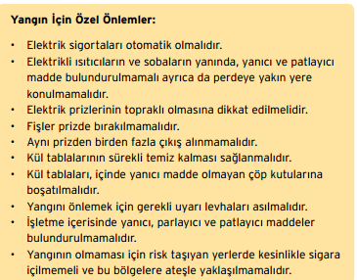

Slide 30
Konaklama işletmesinde yangın çıkması durumunda ön büro personelinin yapması gerekenler şunlardır: • Yangın anında, sakin olun ve telaşlanmayın. • Odadan yangın alarmı gelmişse güvenliğe, housekeepinge ve teknik servise haber verin, • Yangın küçük çaptaysa, yangın söndürme aletiyle yangına müdahale edin. • Paniği önlemeye çalışın. • Asla koşmayın, yürüyün. • Asla asansörü kullanmayın. • En yakın yangın alarmını çalıştırın. • İtfaiyeye haber verin (yangın ihbar 110).
• Konukları uyarın ve yangını haber verin. • Sorumluluk alanınızda gaz vanası, elektrik şalteri vb. varsa kapalı konuma getirin. • Kullanılmayan bütün pencere ve kapıları kapatın. • Kendinizi tehlikeye atmadan uygun cihaz ve malzeme ile yangına müdahale edin. (Elektrik yangınlarında sıvı söndürücüler kullanılmamalıdır. Sıvı elektriği ilettiğinden yangının büyümesine sebep olabilir. Yangın küçük boyutlu ise yangının hava ile temasını kesmek için yangın battaniyesi kullanılabilir. Benzin, tiner, mazot gibi sıvı yakıt yangınlarında da su kullanılmaz. Su yangını daha da artırabilir. Toprak, kum, toz, kül, köpüklü ve CO2 gibi söndürücüler bu tür yangınlarda kullanılmalıdır. Katı yakıt yangınlarında her türlü söndürme araçları kullanılabilir). • Yangın anında, konuk listesini, giden listesini, personelin çalışma programlarını yanınıza alın. • Yangın anında işletmenin yangınla ilgili prosedürünü uygulayın. • En kısa ve güvenli yolu takip ederek, konuklarla birlikte işletmeyi terk edin. Yardıma ihtiyacı olan konuklara yardım edin

Slide 31
Asansör Arızası Olması Durumunda Yapılması Gerekenler Konaklama işletmelerinde asansör arızalarıyla sıkça karşılaşılmaktadır. Genellikle dikey inşa edilmiş bir konaklama tesisinde çalışan liftboy (asansör görevlisi) olsun ya da olmasın, asansör içinde mutlaka kullanma talimatı ve arıza halinde ne yapılması gerektiğini bildiren bir levha asılmalıdır. Bu tür bilgi levhaları karanlıkta da okunabilmesi için fosforlu olmalıdır. Asansör içinde telefon bulunuyorsa kolayca görülebilecek şekilde yerleştirilmelidir. Acil durum zili kolay ulaşılabilecek ve görülebilecek bir yerde bulunmalıdır. Asansör kabininde güvenlik önlemleri tam olmalı, yangın söndürücü ve tutma kolları bulunmalıdır.

Slide 32
Deprem Durumunda Yapılması Gerekenler Depremde yapılması gerekenler şunlardır: Masa veya benzeri, sağlam bir koruyucunun altına girin, başınızı saklayın ve hareket etmeyin. • Çevrenizde altına saklanabileceğiniz bir koruyucu yoksa başınızı çanta, minder, kitap, klasör gibi şeylerle koruyun. Dolap veya kahve makinesi gibi şeylerden uzak, kolonlara yakın durun. • Pencerelerden ve cam eşyalardan uzak durun. Sağlam ve büyük eşyaların yanına yere yatabilirsiniz. Anne karnındaki cenin pozisyonda bulunun. • Asansörde iseniz bütün düğmelere basın durduğu ilk katta asansörden inin. • Dikey inşa edilmiş yüksek yapılarda üst katlar alt katlara göre çok daha fazla sallanır. Eğer deprem anında üst katlarda iseniz daha çok dikkatli olun. Deprem sonrasında; • Kendinizin ve bulunduğunuz yerdekilerin yaralanıp yaralanmadıklarını kontrol edin ve gereken yardımı yapın. • Bulunduğunuz yerin emniyetli olup olmadığını kontrol edin. • Gaz, su ve elektrikle çalışan her şeyi kapatın. • Çevreye dağılan malzemeleri toplayın. • Radyonuzu açın. Yetkililerin, hayati önem taşıyan, uyarı ve açıklamalarına aynen uyun. • Acil durumlar dışında telefonu kullanmayın. • Yetkililerden alınan bilgilere göre, gerekli ise olası tehlikeli artçı depremler için binayı terk edin. • Binayı boşaltırken asansörü kullanmayın. • Yangın merdivenlerinin kapısını açık tutun. • Konukların tahliyesi için işletme prosedürünü uygulayın

Slide 33
Değerlendirme Soruları

Slide 34
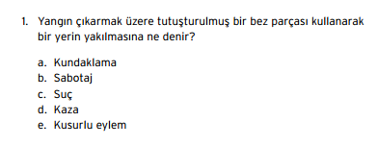

Slide 40
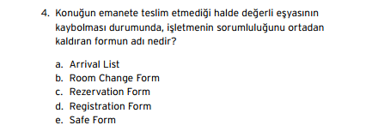

Slide 42
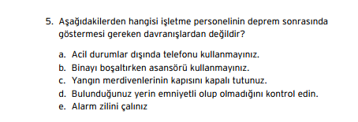

Slide 44
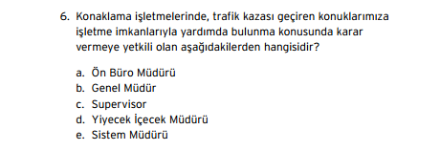

Slide 46
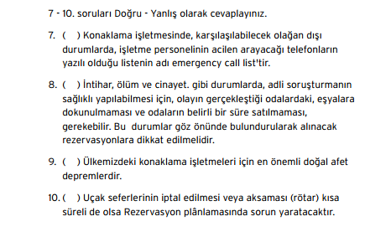

Slide 47
D
D
D
D

Slide 48
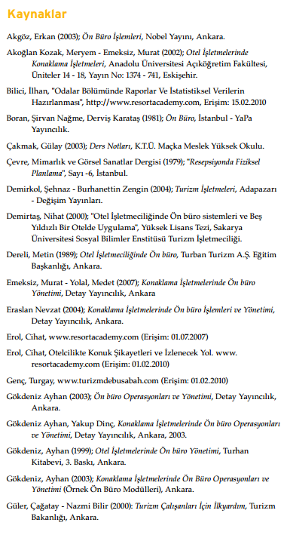
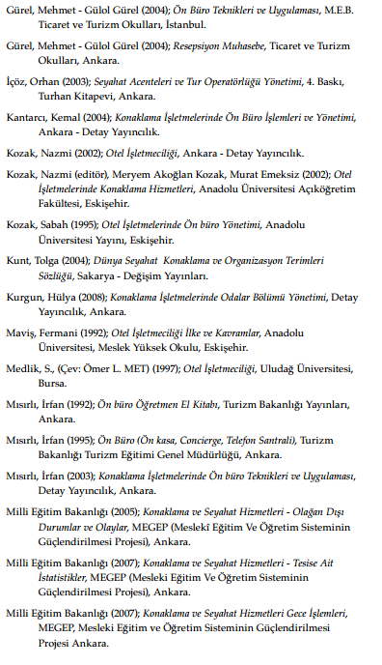

Slide 49
